Slide 1

第六讲
1、形体的尺寸标注
2、视图的阅读
习题： P26(75)
P27(76、77)
教材：P58-69

Slide 2
3.3 形体的尺寸标注 P59
1 尺寸标注的要求
尺寸标注要做到：正确、完整、清晰、合理
(1)正确——尺寸数值正确,符合“GB”中有关尺寸标注的规定。
(2)完整——尺寸齐全,不能遗漏，也不能重复，每一个
尺寸在图中一般只注一次 。
(3)清晰——尺寸布置要整齐，同一部分的各个方向的尺
寸注写要相对集中，以便于看图。
（4）合理——要满足设计和制造工艺上的要求。
基本形体的尺寸标注

Slide 3
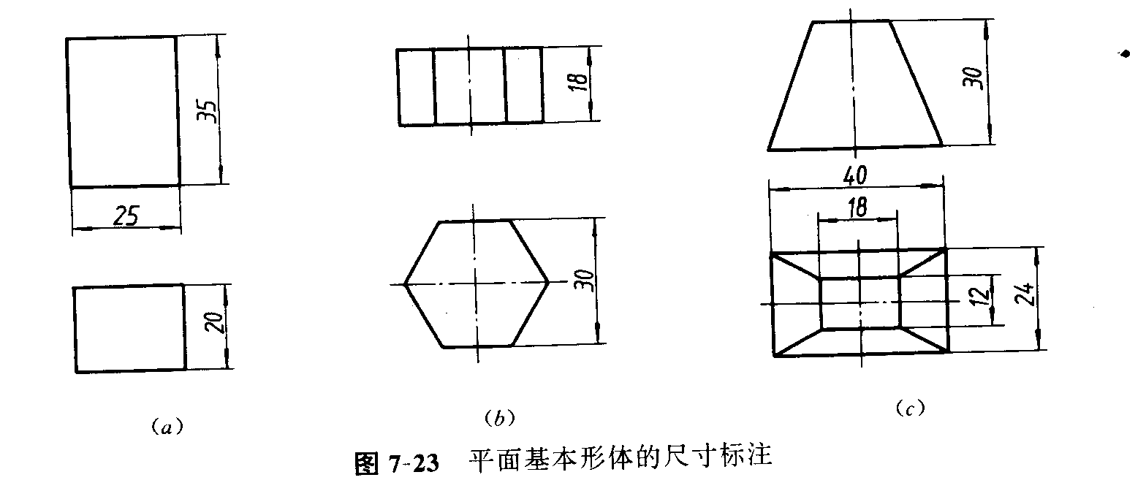
一、基本形体的尺寸标注
1、基本形体的尺寸标注：

Slide 4
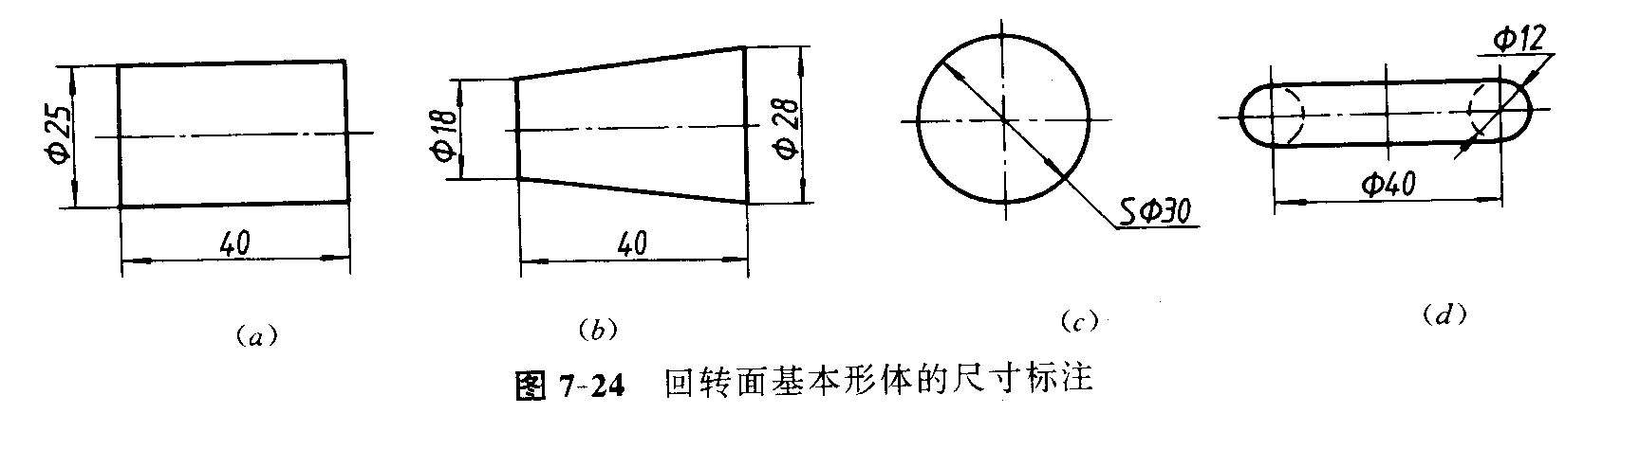
带缺口的基本形体的尺寸标注

Slide 5
2、带缺口的基本形体的尺寸标注：
（1）标注基本形体的定形尺寸
（2）标注截平面的定位尺寸
（3）交线上不标注尺寸

Slide 6
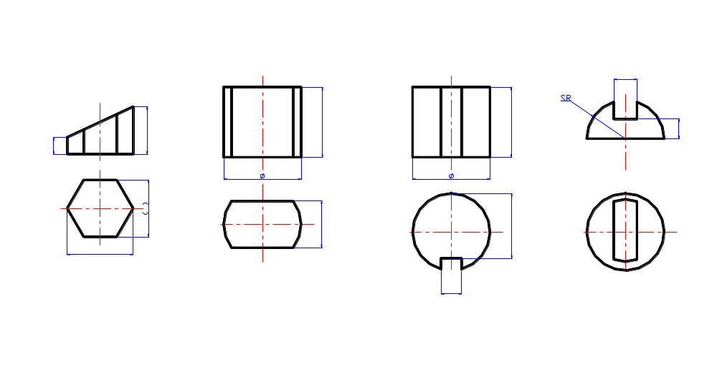

Slide 7
交线上不标注尺寸

Slide 8
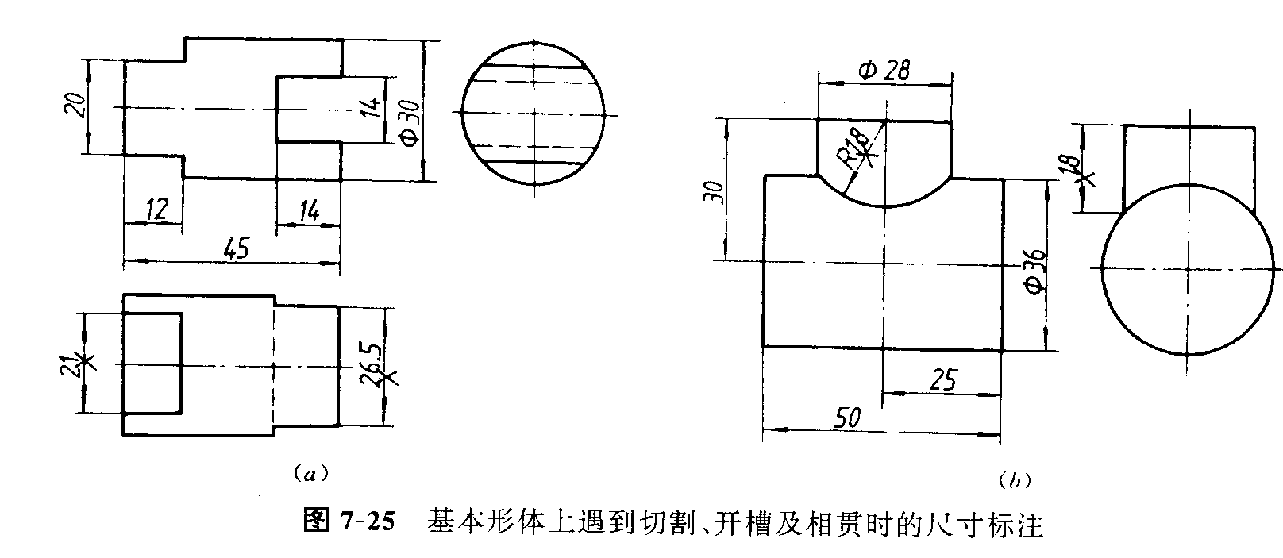
交线上不标注尺寸

Slide 9
交线上不标注尺寸
组合体的尺寸标注

Slide 10
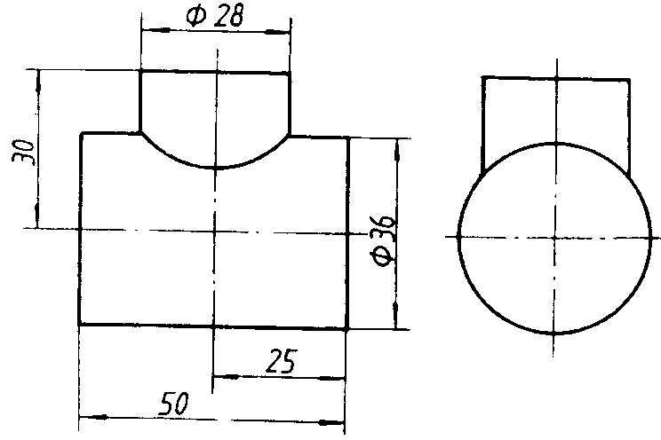
二、组合体的尺寸标注
1、区分组合体尺寸基准与基本形体的尺寸基准，同时注意它们之间的联系。
标注尺寸要完整

Slide 11
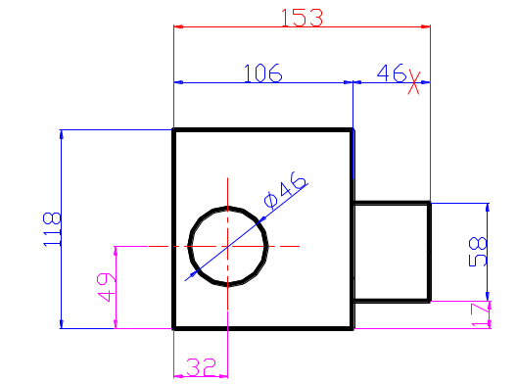
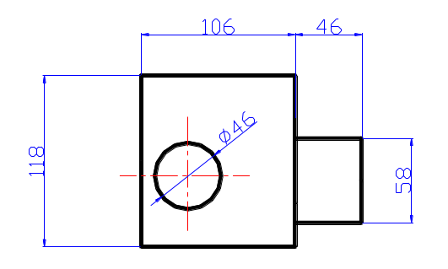
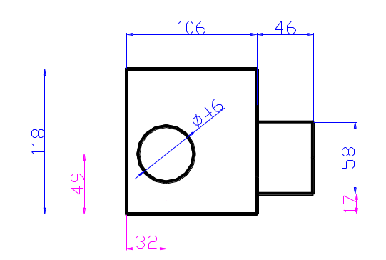
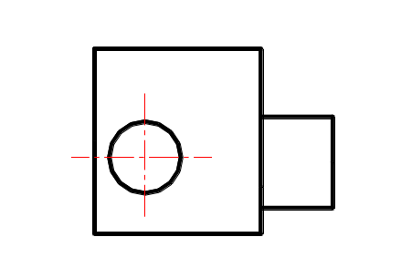
2、标注尺寸要完整：
（1）确定各基本形体的尺寸基准，标注基本形体的定形尺寸。
（2）确定组合体的尺寸基准，标注基本形体的定位尺寸。即标注组合体的尺寸基准与基本形体的尺寸基准之间的联系尺寸。
（3）标注组合体的总体尺寸：总长、总高和总宽。
不再注其总体尺寸

Slide 12
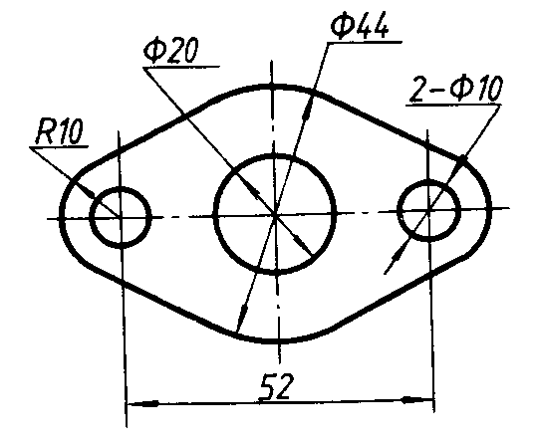
当物体的端部为同轴线的圆柱和圆孔，总体尺寸只能注到该曲面的中心轴线处，再加注该曲面的半径，不再注其总体尺寸。
标注尺寸的方法

Slide 13
4、标注尺寸的方法：
（1）看懂视图。
（2）把组合体分解为各基本形体。
（3）标注各基本形体的定形尺寸。
（4）确定组合体的尺寸基准，标注各基本形体的定位
尺寸。
（5）标注总高、总宽和总长，取消重复尺寸。
例

Slide 14
R
ø××
例 在视图上标注尺寸
（1）形体分析
（2）逐个注出简单形体的定形尺寸
××
R××
2×φ××
××
（3）注定位尺寸

Slide 15
R
ø××
（3）注定位尺寸
长度方
向基准
通常所用的基准有：形体的底平面、端面、对称平面和主要回转体的轴线。
宽度方向基准
高度
方向
基准
××
R××
2×φ××
××
（4）注总体尺寸

Slide 16
R
ø××
（4）注总体尺寸
××
R××
2×φ××
××
整理尺寸

Slide 17
R
ø××
（5）整理和剔除重复及不合理的尺寸
×
×
注出总体尺寸后应避免尺寸多余的重复
××
×
R××
2×φ××
××
×
完成图

Slide 18
R
ø××
R××
2×φ××
尺寸标注的注意点

Slide 19
5 尺寸标注的注意点：
（1） 应在形体分析的基础上，按分解的各组成形体进行定形、定位尺寸的标注，切忌按视图中的线条或线框来标注尺寸。
φ
φ
（2） 标注要清晰

Slide 20
R
ø××
（2） 标注要清晰
A 尽量标注在形状特征明显的视图上
B 同一简单形体的定形尺寸以及有联系的定位尺寸尽量集中标注
××
C 尺寸排列要整齐
R××
2×φ××
××
应避免出现封闭的尺寸链

Slide 21
H₃
H₂
×
（3）应避免出现封闭的尺寸链。
对尺寸精度要求不高的尺寸，特殊需要时在数字上加括号,作为参考尺寸;或者将之去除。
（ ）
H
H₁
对称性尺寸

Slide 22
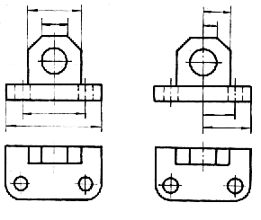
(4)对称性尺寸，应以对称中心线（对称面）为尺寸基准，
标注全长。
正
误
总体轮廓

Slide 23
(5) 当形体的总体轮廓由曲面组成时，总体尺寸只能注到该曲面的中心位置，同时加注该曲面的半径。
R
R
修改前例

Slide 24
R
ø××
×
××
R××
2×φ××
××
例题

Slide 25
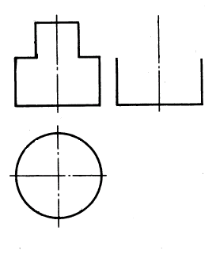
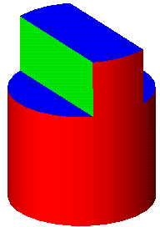
××
*不应在截交线上注尺寸
××
××
φ
举例

Slide 26
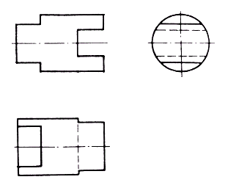
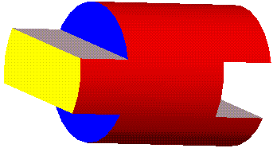
改正图中尺寸标注的错误
20
φ30
14
12
14
45
21
×
26.5
×
举例

Slide 27
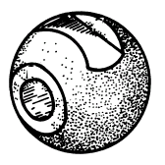
sφ
φ
举例

Slide 28
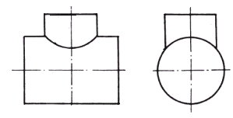
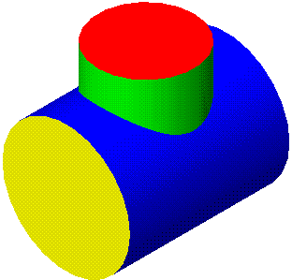
φ28
相贯形体尺寸标注
R18
×
×
18
30
φ36
25
*不应在相贯
线上注尺寸
50
视图的阅读

Slide 29
3.4 视图的阅读
一 读图的基础知识
视图的投影规律 即长对正、宽相等和高平齐。
2 弄清各视图间的投影关系，几个视图联系起来看。
几个视图联系起来看举例

Slide 30
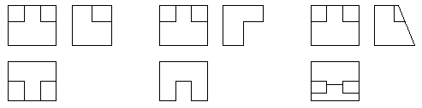


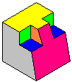
续举例

Slide 31
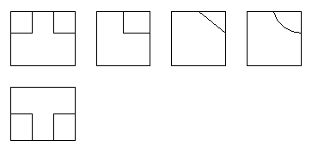
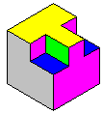
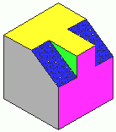
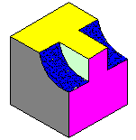
3 要熟记一些简单几何形体的视图

Slide 32
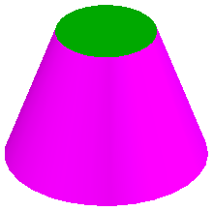
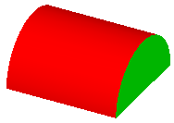


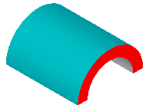
3 要熟记一些简单几何形体的视图
续举例

Slide 33
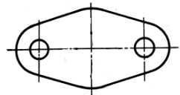

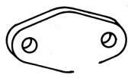
y
y
4 熟悉视图中线条和线框的含义

Slide 34
4 熟悉视图中线条和线框的含义
切后
切前
切后
切上
切上
切下
续

Slide 35
切中间
切中间
切下
切上
续

Slide 36
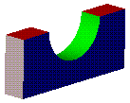
切前
切上
轮廊线含义

Slide 37
A 视图中的轮廊线（实线或虚线，直线或曲线）
可以有三种含义:
(1)表示物体上具有积聚性的平面或曲面；
(2)表示物体上两个表面的交线；
(3)表示曲面的轮廓素线。
封闭线框含义

Slide 38
B 视图中的封闭线框有四种含义:
(1)表示一个平面；
(2)表示一个曲面；
(3)表示平面与曲面相切的组合面；
(4)表示一个空腔。
相邻封闭线框的含义

Slide 39
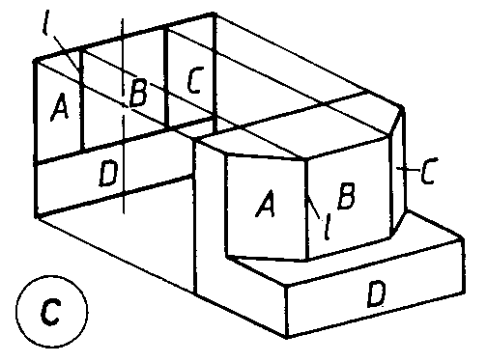
C 视图上相邻的封闭线框有三种含义：
(1) 相交的两个面；
(2)一个面和一个孔的投影；
(3)有前后（或上下、左右）的两个面。
读图的方法和步骤

Slide 40
二 读图的方法和步骤
1 归位拉伸法
根据空间投影面体系展平的过程，使其复位，然后根据拉伸体的投影规律在已知视图中确定其基面形状所在视图，依照该视图上的特征线框所表示的平面位置，沿着它的法线方向拉伸，想象特征线框在空间的运动轨迹，构思出物体的形状。
本方法主要适用于拉伸形体。
举例

Slide 41
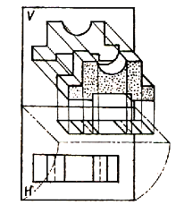
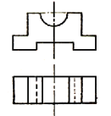
(1)对投影,在视图上确定组合体上表达某一拉伸体的投影 (2)将一投影面归位,确定基面和拉伸方向,想出物体的形状
基面特
征视图
基面
形体分析法

Slide 42
2 形体分析法
根据已知视图，将图形分解成若干组成部分，然后按照投影规律和各视图间的联系，分析出各组成部分所表达的空间形状及所在位置，最终想象出整体形状。
形体分析的方法和步骤

Slide 43
形体分析法的方法和步骤：
（1）分线框，对投影。
从主视图入手，几个视图联系起来，大致分成
几个部分。
（2）识形体，定位置。
想象出各个形体，并确定其相互位置。
（3）综合起来想整体。
想象出整体后，再与给定的三视图逐一比较，对照地检查一下。
例

Slide 44
例：

Slide 46
例

Slide 47
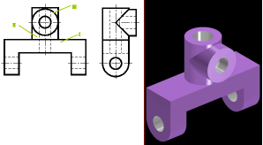
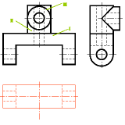
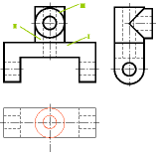
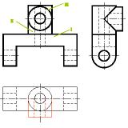
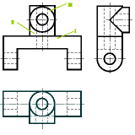



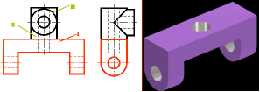

组合体二求三举例
一、读图：
分线框、对投影、识形体、定位置、想整体。
根据挂架的两个视图，想象其空间形状，求作第三视图
二、画第三视图
逐一画出各基本形体的第三视图
例

Slide 48
2
例1 补画左视图
1
3
(1) 从主视图出发, 将图形分成几个部分或几个封闭线框
3
2
(2) 对投影,找出各部分相对应的其他视图上的投影
1
想象各部分的形状

Slide 49
2
1
3
3
3
2
1
(3)想象各部分的形状
1
2
综合想象形状

Slide 50
4 定方位,综合想象形状
2
中
1
右 上
3
左 下
3
2
1
右 后
左 前
中
补画视图

Slide 51
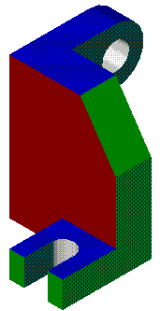
5 补画视图
2
2
1
3
3
3
2
1
1
例2

Slide 52
例2 补画左视图
1
4
3
3
4
2
2
1
对投影,分块想象

Slide 53




对投影,分块想象
1
4
4
3
2
2
1
3
先假设后分析

Slide 54
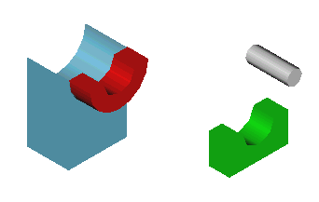
先假设后分析
1
4
3
2
想象整体完成视图

Slide 55
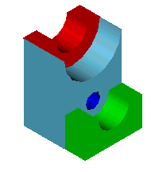
想象整体完成视图
1
4
3
2
线面分析法

Slide 56
三 线面分析法
线面分析法是把组合体分解为若干面、线，并确定它们之间的相对位置，以及它们和投影面的相对位置的方法。当阅读形体被切割、形体不规则或投影关系相重合的视图时尤其需要这种方法。
要熟悉线、面的投影特征

Slide 57
要熟悉线、面的投影特征
平行面和垂直线具有实形性和积聚性
垂直面和一般位置平面都具有类似性
平面与平面交线的投影性质（即投影面的平行线、垂直线和一般位置直线的性质）
垂直面和一般位置平面都具有类似性

Slide 58
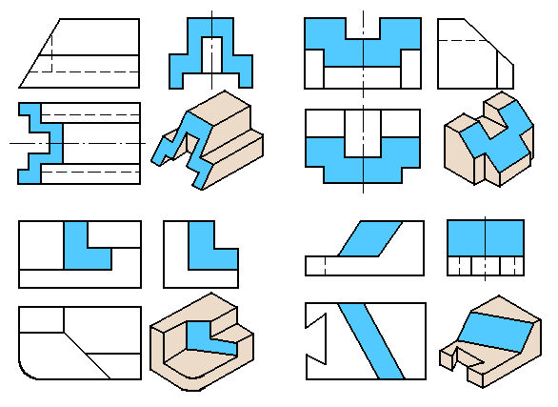
垂直面和一般位置平面的投影都具有类似性
P'
Q"
Q
P
S
R
R
下面都是例子

Slide 59
线面分析法读图举例
分析楔块的三视图，想象其空间形状。
分线框、对投影、识表面、定位置、想整体。
4`
4``
3`
3``
2`
2``
5`
1`
1``
5 ``
4水平面
5
3
4
2正平面
3正垂面
1
5侧平面
1铅垂面
2

Slide 60
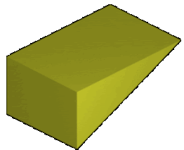
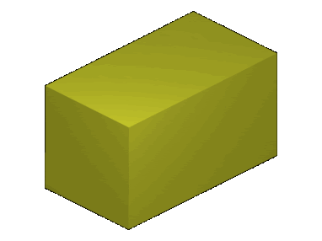
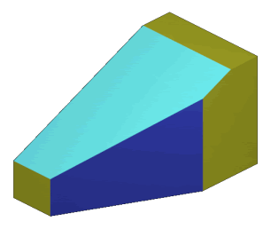
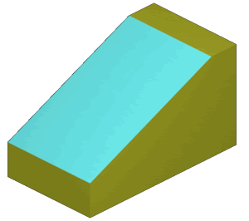
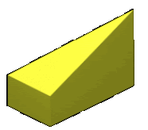
想象空间形状
原始体——长方体，经过两次切割：
正垂面切去形体的左上角，铅垂面切去形体的左下角

Slide 61
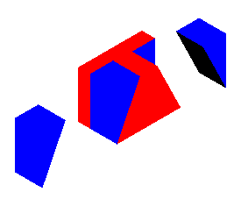

例2 补画俯视图
用形体分析方法
切去右块
切去左块
原始长
方体
分析形体的形成过程

Slide 62
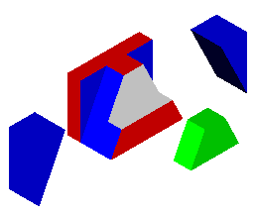
切割后形
成的形体
切去前块

Slide 63

线面分析法求本题

Slide 64
线面分析法求本题
例

Slide 65

y₂
y₁
例 补画左视图
y₄
y₃
y₃
y₄
y₁
y₂
例

Slide 66

例 补画左视图
例

Slide 67
⒈ 由已知视图看懂物体的形状
⒉ 画第三视图
利用局部孔和槽分解形体

Slide 68
求作俯视图

Slide 69
求作俯视图
例

Slide 70

切割式组合体的画图步骤
1.形体分析
2.选择主视方向
3.打底稿：先画原始体的三视图，，再逐一画出被切割部分的三视图。
4.检查、描深

Slide 71

求俯视图
●
●
●
●
●
●
●
●
●
●
●
●
●
●
●
●
●
●
完

